Slide 1
由新興感染症
談急診之防疫措施與動線規劃
陳世英 醫師
臺大醫院急診醫學部

Slide 2
課程大綱
疫病流行的必然與未然
現代醫療的優勢與弱勢
急診部門的不變與應變

Slide 3
疫病流行的必然與未然

Slide 4
傳染性疾病防治的發展
檢疫隔離－未知疫病
疫苗接種－天花（牛痘）
飲水與環境衛生－霍亂
抗微生物藥物的發展－細菌感染、肺結核治療

Slide 5

現代醫療的當頭棒喝
－嚴重急性呼吸症候群(SARS)
罹病死亡
資源耗損
經濟衝擊
社會疏離
From Time Magazine: http://content.time.com/time/covers/0,16641,20030505,00.html

Slide 6
SARS對於現代醫療的啟示
動物病毒可以跨越物種的隔閡造成人類感染(如H7N9)，甚至再演變成可以人傳人的全新病毒(如SARS,
MERS-CoV)。
人類接觸全新的病毒時，可以引發嚴重病情及高致死率。
航空交通的快捷改變病毒的傳播速度與模式
現代化密閉空調的醫療機構，反而是新興傳染性疾病防治的弱點。
感染控制與公衛措施對於傳染性疾病控制的重要性
  沒有有效治療藥物及疫苗
  單純以流行病學的追蹤與公共衛生的方式（檢疫、隔離）控制/根除一種致命病毒的傳染
Notes:
MERS-Cor: First Case 2012/6/13. Identification: 2012/10
SARS: 35天即確認致病原(3月12日到4月16日)

Slide 7

新興傳染性疾病
－偶然或是必然？

Slide 8
鑑往知今
－新興感染症的持續出現
西尼羅熱 (West Nile virus) -1937
漢他病毒出血熱 (Hantavirus) -1951
巴貝西蟲病 (Babesia divergens) -1957
拉薩熱 (Lassa fever virus) -1969
萊姆病 (Borrelia burgdorferi) -1975
退伍軍人症 (Legionella pneumonphila) -1976
伊波拉病毒出血熱 (Ebola virus) -1976
人類後天免疫不全症候群 (HIV) -1981
薩比亞病毒出血熱/巴西病毒出血熱(Sabia virus) -1994
漢卓病毒感染 (Hendra virus) -1994
卡波西氏肉瘤 (Human herpesvirus 8, HHV 8) -1996
H5N1禽流感 (Influenza A H5N1 strain) -1997
那帕病毒性腦炎 (Nipah virus) -1999
急性呼吸道感染症 (Human metapneumovirus) -2001
嚴重急性呼吸症候群 (SARS-CoV) -2003
H1N1新型流感 -2009
中東呼吸症候群冠狀病毒感染症 (MERS-CoV) -2012
H7N9禽流感 -2013
伊波拉病毒感染症 (Ebola virus disease) -2014

Slide 9
證實或推測與動物有關之新興感染症
H7N9 influenza
H1N1 pandemic influenza
MERS Co-V
SARS
Monkeypox
Ebola virus disease
Lassa fever virus
Nipah virus
Hendra virus
Hanta virus
HIV virus
Spanish influenza
Plague
West Nile Virus
Rift Valley fever virus
David M, et al. Nature. 2004;430:242-249.
Torres-Velez F, Brown C. Clin Lab Med. 2004;24:825-838.
Mandell GL, et al. Principles and Practice of Infectious Diseases. 6th edition.

Slide 10
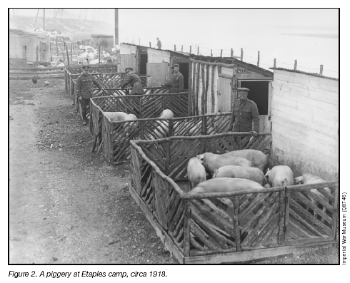
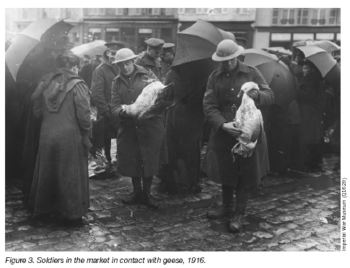
新興疾病出現的必然
生態環境的改變與人類行為的影響
  土地的過度開發
  野生動物的獵食
  牲畜的豢養方式
  密集的人口族群
估計約75%的新興感染症源自於動物
Lancet Infect Dis. 2002; 2: 111–114.

Slide 11


Who Is The Next ?

Slide 12
現代醫療的優勢與弱勢

Slide 13
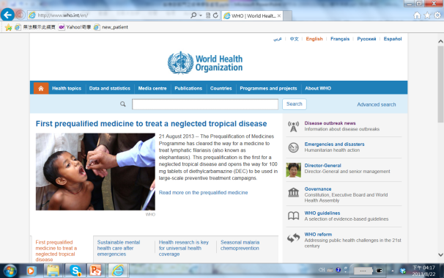

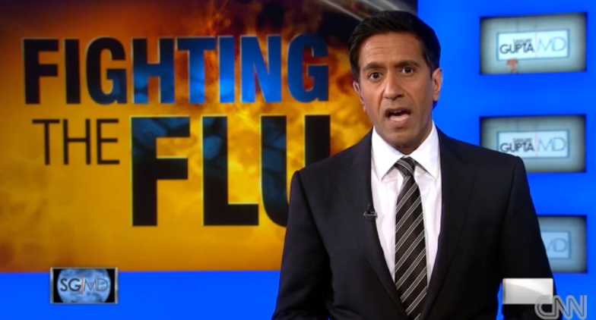
運籌於千里之外，決勝於帷幄（國境）之內
WHO Website
以往疫病的舊防線－海關
  病症顯現
  自然淘汰
跨國間旅遊交通時間遠小於疾病潛伏期
急診－重症新興感染症的新防線
Reuters
CNN
David M, et al. Nature. 2004;430:242-249.
Ho MS, Su IJ. Lancet Infect Dis. 2004;4:684-689.
Mandell GL, et al. Principles and Practice of Infectious Diseases. 6th edition.

Slide 14
現代醫院面對傳染症疫情的侷限
「即時性」的經營理念
  缺乏突發大量傷患的預備處理能量(capacity)
住院病床的縮減與急診的壅塞
醫療人力的短缺
  護理人力
密閉性建築設計
  負壓隔離病房的特別需求

Slide 15
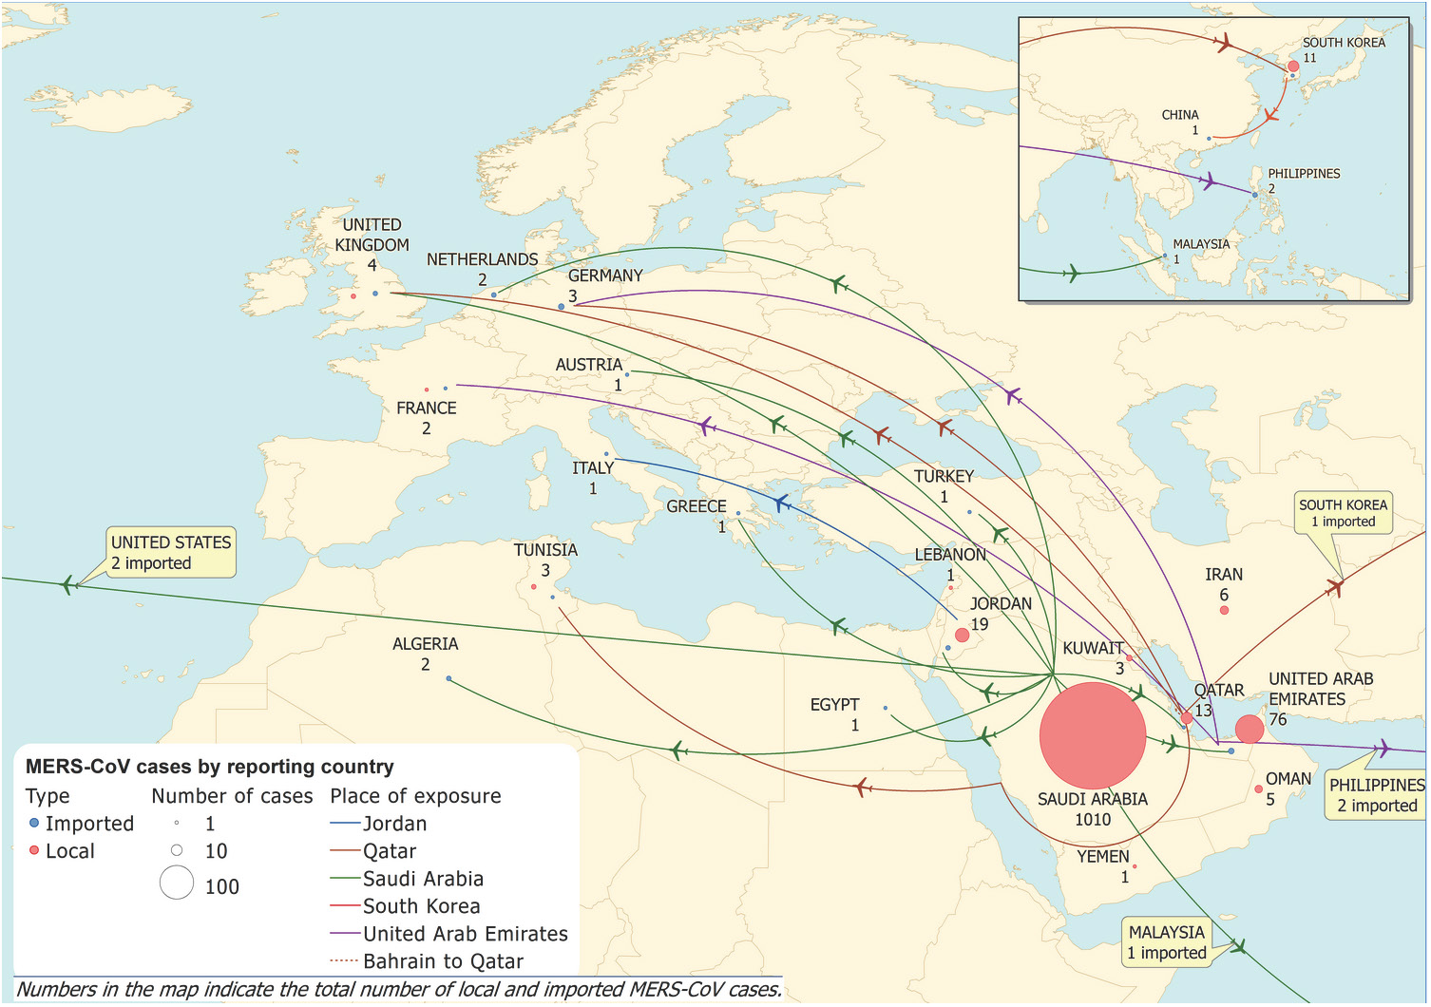
現代病毒傳播新模式：
跨洲跨國、多國傳播、院內感染
Picture from https://miphidic.wordpress.com/2015/05/31/mers-cov-south-korea-2015/

Slide 16
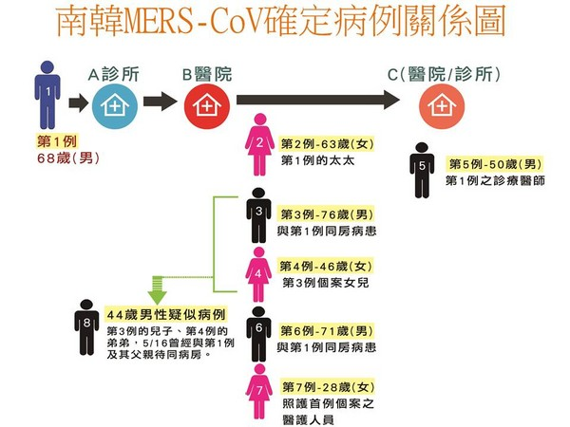
Notes:
確認標題
圖片來源

Slide 17
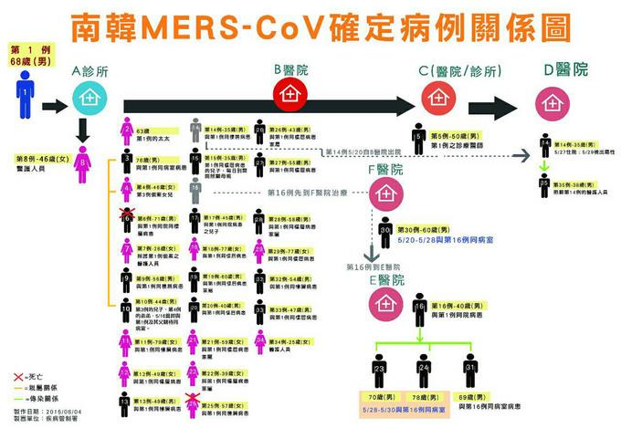
Notes:
確認標題
圖片來源

Slide 18
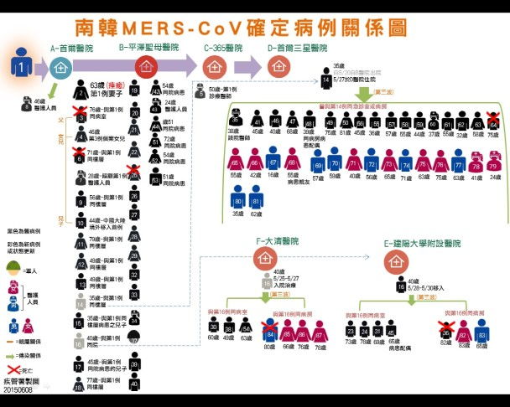
Notes:
確認標題
圖片來源

Slide 19
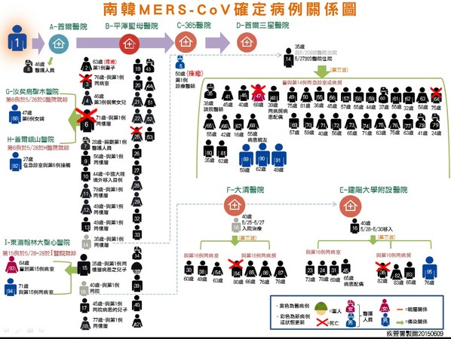
Notes:
確認標題
圖片來源

Slide 20
世界衛生組織對韓國MERS-CoV
疫情擴散的調查評論
醫療人員及一般民眾對MERS-CoV缺乏疫情警覺
醫院感染管制及預防措施沒有落實
急診壅塞與多病床病室增加其他病人或病人親屬與MERS-CoV感染病人長時間密切接觸的風險
民眾同一個疾病喜歡尋求不同醫師的醫療意見（逛醫院）
眾多親屬或訪客前來醫院探視病人的探病風俗，有利細菌或病毒的進一步擴散。
http://www.who.int/mediacentre/news/statements/2015/ihr-ec-mers/en/

Slide 21
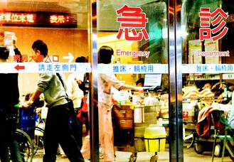
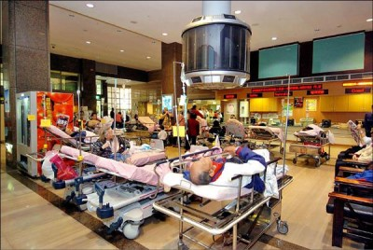
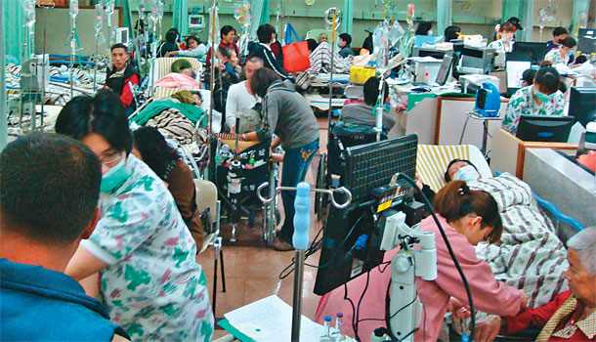
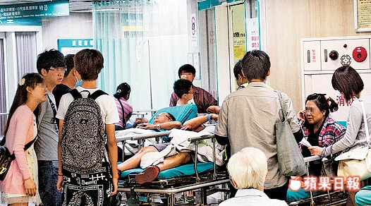
世界衛生組織對韓國MERS-CoV
疫情擴散的調查評論
聯合新聞網
自由時報，記者張忠義攝
康健雜誌155期2011.10.24 作者：張靜慧
蘋果日報
Notes:
確認標題

Slide 22
現代醫療面對傳染症疫情的優勢
醫療科技的進步
  診斷、疫苗、藥物、重症照護
社區健康照護與醫院疾病治療的整合
疫病感控防治經驗的累積
  SARS, H5N1 avian flu, H1N1 pandemic flu

Slide 23
醫院因應全球性流感能力調查－加拿大狀況
95個醫院參與調查，76.8%(73/95)的醫院有應變計畫。
有足夠之經費因應計畫所需之開支(70.4%, 50/71)
對醫院的因應計畫感到滿意(18.3%, 13/71)
依照應變計畫實際演習測試(16.4%, 12/73)
Am J Infect Control 2010;38:3-8.

Slide 24
醫院因應疫災能力調查－美國狀況
感染控制專業人員 (89.7%) V
24小時感染控制諮詢與支援 (80.1%) V
生物疫災演習 (89.5%) V
醫療人員疫苗接種與抗病毒藥物給予優先順位計畫 (69.6%) X
大量疫災因應計畫 (68.4%有、11%不確定、18.6%無) X
可處理大於50位以上疫災病患之醫療人力 (29.8%) X
具額外(>10間)之負壓隔離室 (24.8%) X
（10%平常就不夠、33.7%現在剛好夠、41.4%有10間備用、24.8%有＞10間以上備用）
緊急新建置負壓空間之能力 (43.7%) X
足夠照護10位以上因疫災呼吸衰竭病患的防護裝備 (6.4%) X
增加醫療人員願意在疫病時期繼續工作之誘因計畫 (36.6%) X
Rebmann T, et al. Am J Infect Control 2007;35:25-32.

Slide 25
急診部門的不變與應變

Slide 26
急診部門的不變
Notes:
確認標題

Slide 27
持續的風險評估
外在環境（所在地區特性，以台北市為例）
  首都（政經中心）
  旅遊及商務活動
  外來走私野生動物
內在環境
  處理能力(capability)：醫護人力數量與素質
  容量(capacity)：空間與醫療物資
不變原則
  任何地區均有可能面對新興傳染病
  特定處所可能為高風險區
    醫療院所
    政府行政機構

Slide 28
完整且經實際演習測試的因應計畫
與現有的應變計畫整合
  “All hazard” approach
基於醫院現有的組織及結構
  專案＝專門鎖起來的案子
階段性的啟動層次
  靈活即時、節約人力
強調機構及人員保護
  篩檢原則
平行單位與外在資源的運用
  整合協調與運送（病患後送、藥物及防疫物資…）

Slide 29
防疫計畫主要內容
防疫機制啟動
醫療機構保護
感染控制與防護
門急診病患篩檢
疑似或確診病患運送
人力動員與物資調控

Slide 30
高疫情風險病患的警覺－TOCC
（疫區）旅遊史
特定職業
  醫護人員、病毒研究室人員
特殊病患接觸史
  SARS、Avian flu、H7N9、MERS-CoV
野生動物接觸
  廚師、動物研究人員、水鳥糞便採集員、貓狗(?)
群聚感染現象
  醫院、安養中心

Slide 31
常規感染防治控制訓練
種子教官的訓練
個人防護用具穿脫流程
正確進出負壓隔離室流程
高度傳染性病患安全採檢流程

Slide 32
急診部門的應變
Notes:
確認標題

Slide 33
Community
Panic
Pandemic
Pandemic! or Pan-panic!
Hospital/ER
Notes:
確認標題
圖片來源

Slide 34
境外阻絕
旅遊警示
邊境管制
機場檢疫
圍堵
病患隔離
門急診病患篩檢
藥物治療
個人與家庭防護
手部衛生
咳嗽禮節
生病在家
減災
社區防疫
停班停課
大型集會
疫苗接種
醫療體系保全
感染控制
轉診調度
持續營運
Notes:
確認標題

Slide 35
急診防疫措施
彈性空間應變
機構與病患保護
落實感染控制措施
民眾教育與社區資源利用
鼓勵醫護人員與民眾疫苗接種

Slide 36
防疫機制層級與所需空間
疫情等級
病患狀況
A級
B級
C級
單一（境外）個案
本土（群聚）個案
社區傳播/大量疫情

Slide 37
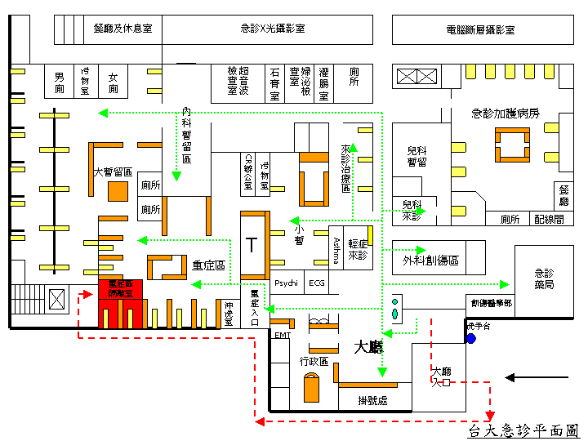
單一（境外）個案（A級狀況－常態處置空間）

Slide 38
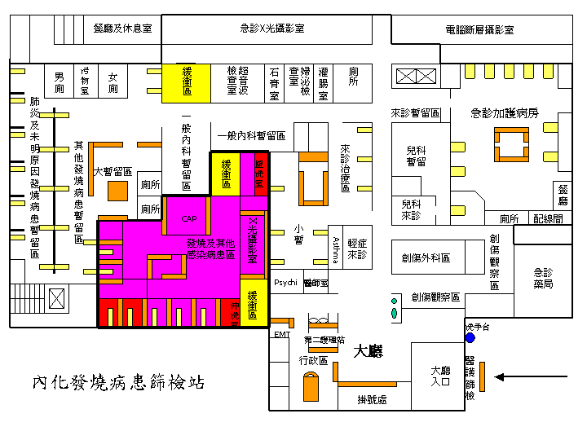
本土（群聚）個案 （B級狀況－空間調整）

Slide 39
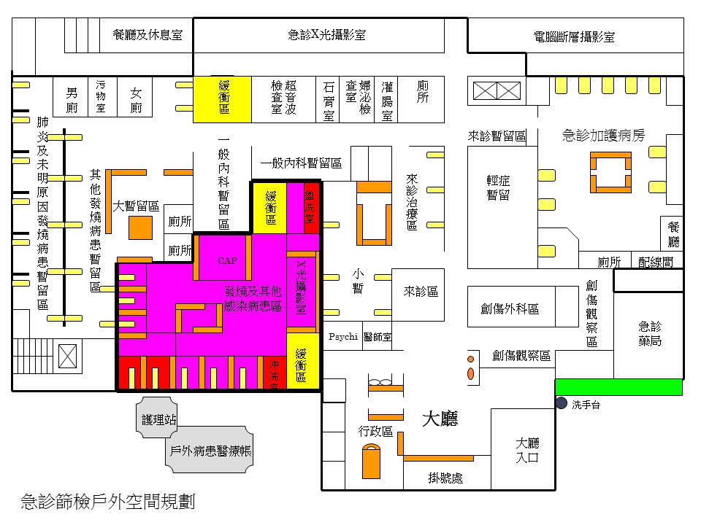
社區傳播/大量疫情（C級狀況－空間擴張）

Slide 40
空間擴張
因應特殊疫情時大量篩檢的需求
  備用急診：使用原有醫院內部預備空間
    快速且設施較為完整
  第二急診：緊急建置戶外急診疫病篩檢區
    另闢戰場，避免醫院主體遭受污染。
重要關鍵
  支援人力是否可以即時補上 （人數與訓練）
  檢驗及影像檢查需求可否配合

Slide 41
空間擴張 （戶外急診發燒篩檢區）
空間許可下，可以特別規劃此一專屬區域。
可與室內重症呼吸道病患處理空間整合
此一區域可配合流感或發燒篩檢門診，於特定時間開放，以節省醫護人力。
  平常日小夜班
  例假日白班與小夜班

Slide 42
機構與病患保護
檢傷外推（可配合戶外發燒篩檢區）
病患分流
空間規劃
  清潔區、緩衝區、污染區
  設定範圍，視疾病嚴重度及病患篩檢數需求。
  預定空間擴張地點及能力
動線規劃與節點控管
  篩檢病患
  醫護人員
人員（家屬、探病親友、記者）管制
（篩檢）病患流量管制

Slide 43
病患分流與空間規劃之考量
病患分流考量
  所有發燒或具病例定義症狀之病患
  具流行病學危險因子之類流感病患
  肺炎重症病患
實際限制
  現有空間的運用vs.擴展戶外空間
  額外的醫護人力
獨立採檢空間為重要要求

Slide 44
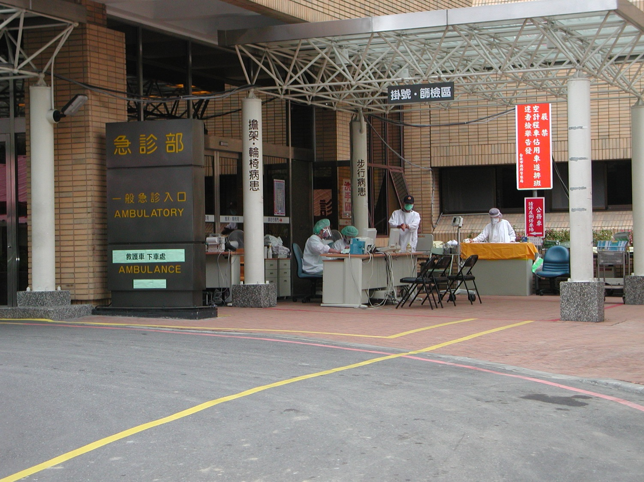
高度疫情期檢傷外推
Notes:
圖片來源

Slide 45
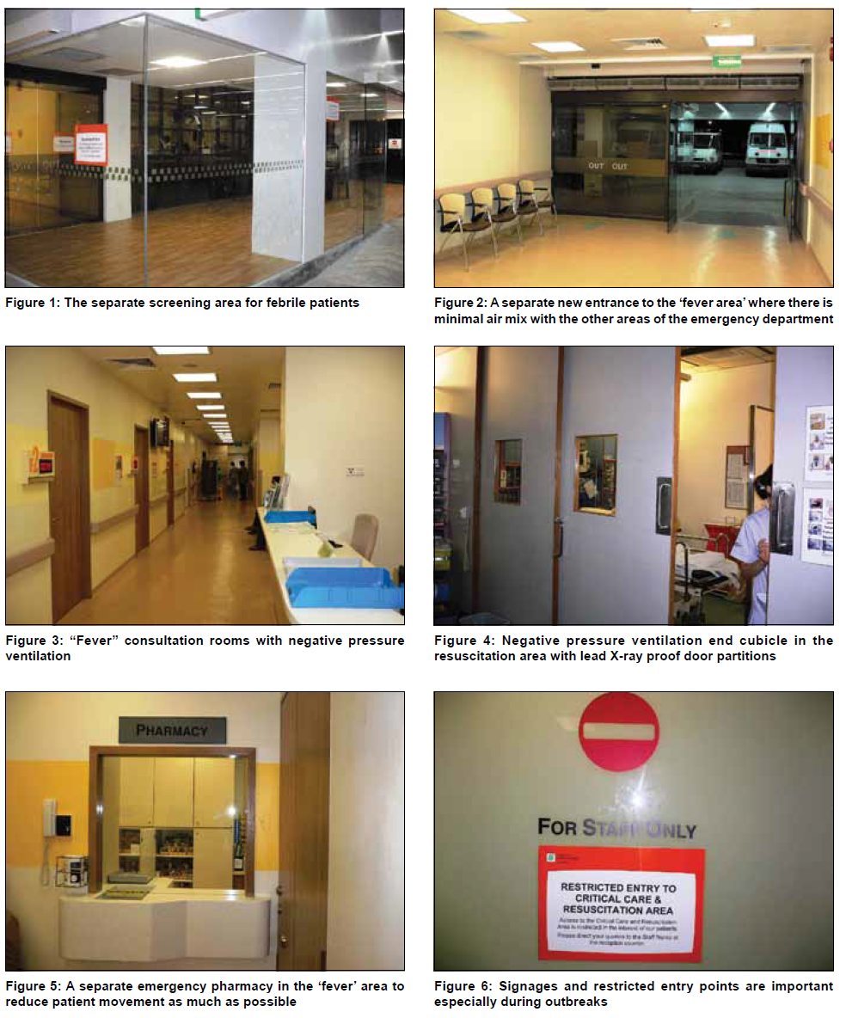
病患分流
J Emerg Trauma Shock. 2009; 2:175-9.

Slide 46
獨立診療空間
J Emerg Trauma Shock. 2009; 2:175-9.

Slide 47
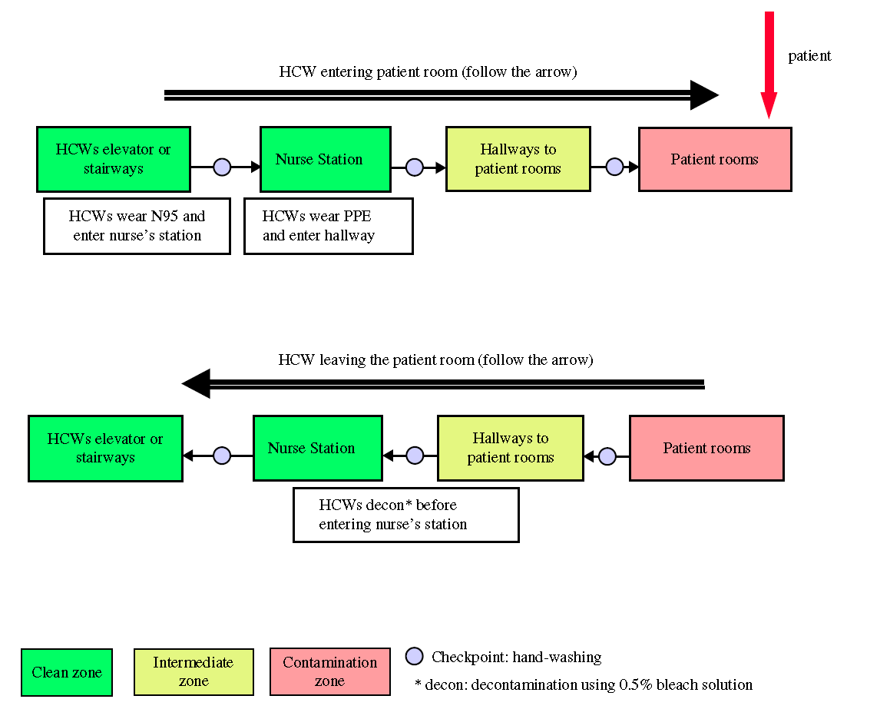
動線規劃與節點控管
動線不交錯
節點必洗手
J Hosp Infect. 2011; 77:332-337.

Slide 48
人員管制
家屬、看護、訪客
內部人員
  醫護人員
  病患服務員
  清潔工 (↑)
  志工 (↓)

Slide 49
流量管制
大量疫情期－community outbreak
  疑似病患或篩檢民眾
單位時間空間內病患處理量能評估
寧等勿濫
  篩檢及掛號管控
  輕症病患、無症狀民眾
寧外勿內
  等候掛號病患儘可能安排於戶外或開放空間等候

Slide 50
落實感染控制措施 （一）
醫護人員
  個人防護
    一般照護：落實標準防護並配戴一般外科口罩
    病患篩（採）檢：配戴外科口罩外，可搭配手套、隔離衣或護目裝備。
  落實監控與考核
    專科護理師的運用 （感控種子教官、內部考核人員）
  發燒員工（於排除流感感染前）通報，並禁止上班或第一線病患照護工作。

Slide 51
落實感染控制措施 （二）
標準化防護裝備需求及個人防護穿脫流程
  因地制宜－依個別急診空間訂定
由種子教官對所有醫護人員進行勤前教育
  教學DVD
  實地演練
  模擬考試

Slide 52
落實感染控制措施 （三）
建立感控監測人員（徒法不足以自行）
監測人員必須沒有病患照護診療的負擔
  Buddy group
適合人員
  急診專科護理師（種子教官）
  感控護理師

Slide 53
落實感染控制措施 （四）
病患檢體採集
  於負壓隔離室或固定於一通風良好之空間採檢
  採檢區內1.5公尺內禁止其他人員站立
  採檢人員
    一般外科口罩或N95口罩
    站立於病患側邊
    戴檢查用手套
  此區域至少每班一次淨空全面消毒
因採檢過程易引發病患咳嗽或打噴嚏

Slide 54
落實感染控制措施 （五）
重症病患建議於負壓隔離室治療
  氣管擴張劑汽化治療
  氣管內插管
重症插管
  於負壓治療室執行
  成立醫院專責插管小組
    麻醉科醫師、胸腔科醫師、感控護理師、呼吸治療師
  應配戴符合要求之高規格個人防護裝備
引發飛沫微粒(aerosol)

Slide 55
落實感染控制措施 （六）
空間除污
  減少空間病毒（病菌）負擔
    診療區分區輪流清消
    休息區定時清消
病患除污
  不需要且不實際
  已知直接暴露於生物戰劑之病患
    Staphylococcus B enterotoxins、T2 mycotoxin

Slide 56

落實感染控制措施 （七）
照護服務員
  比照醫護人員，要求落實手部衛生及呼吸道禮儀。
  減少/禁止跨病床（室）交流活動
病患與家屬方面
  入口強制體溫測量
  （建議或強制）一律戴口罩
  廣設乾洗手液（附教學海報）鼓勵手部衛生
  陪病人數限制
  限制訪客人數
  限制訪客時間

Slide 57
民眾教育與社區資源利用
－減少民眾的恐慌
善用海報宣導
  一般海報宣導必須告知民眾何處就醫，以減少急診壅塞。
  急診入口海報必須正確教育民眾什麼時候不需要到急診接受篩檢。
建議使用民眾易懂的Q&A模式

Slide 58





Slide 59
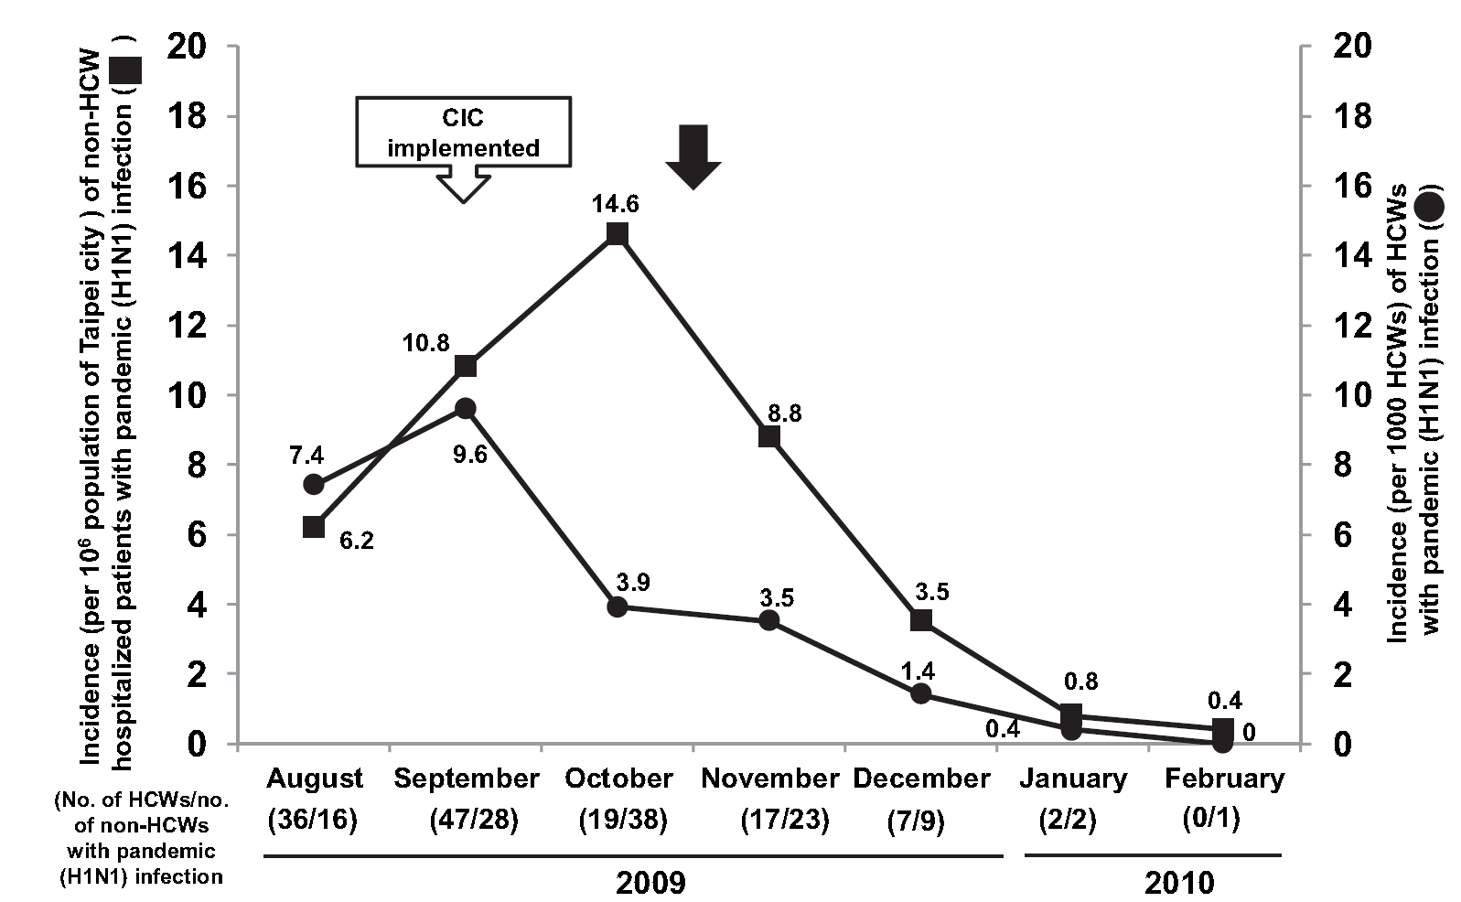
民眾教育與社區資源利用
－善用社區及常規醫療資源
普設流感（發燒篩檢）門診 (community influenza center)，緩解急診壅塞高度傳染性病患密度的壓力。
J Infect. 2013; 67:242-244.

Slide 60
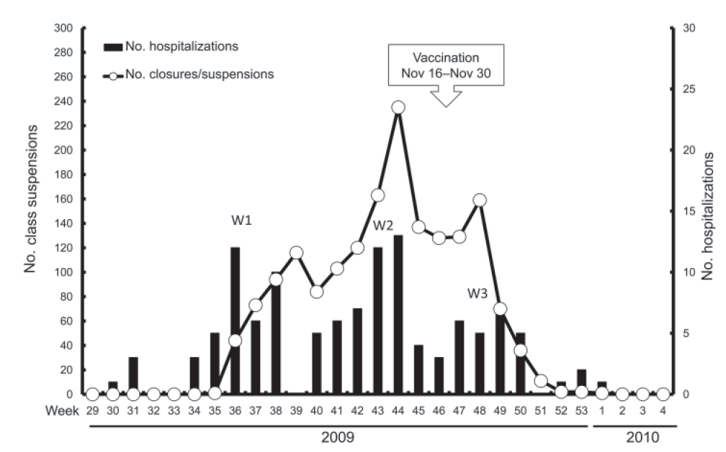
鼓勵醫護人員及民眾接種疫苗
Emerg Infect Dis. 2010; 16:1309-1311.

Slide 61
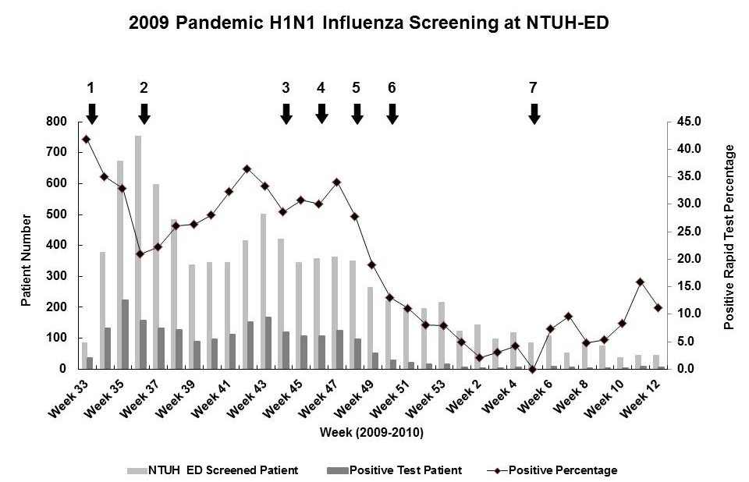
1: Start of applying influenza rapid test and Oseltamivir treatment for patient with positive result of rapid test (August 15, 2009).
2: School began and implementation of nation-wide class suspension policy for elementary, junior and senior high school students (September 1, 2009).
3: Start of vaccination for healthcare provider (November 2, 2009).
4: Start of vaccination for elementary school students and high risk population (November 16, 2009).
5: Start of vaccination for senior high school students (November 30, 2009).
6: Start of universal vaccination for adult population (December 12, 2009).
7: Chinese lunar new year (February 14, 2010).
Notes:
確認標題

Slide 62
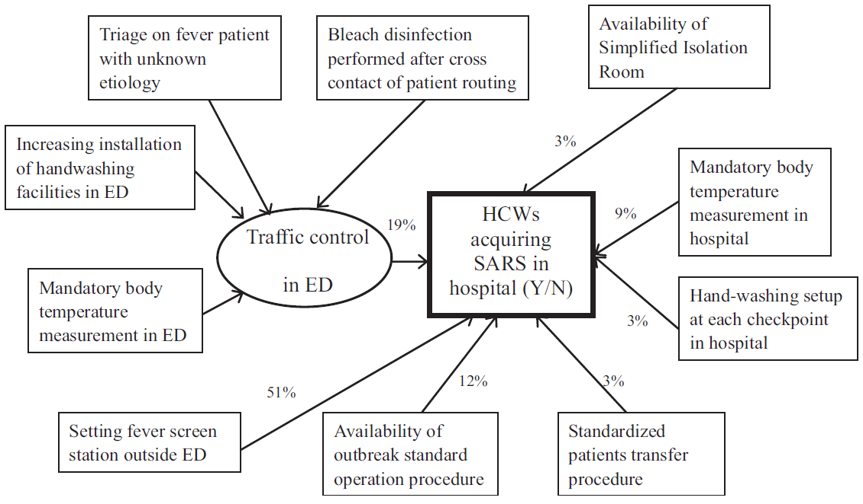
整合性門急診防疫規劃
Scand J Infect Dis. 2010; 42:510–515

Slide 63
總結
新興傳染性疾病的出現是必然的事實
現代醫療體系對傳染性疾病的控制有其先天的弱點
醫院間對疫病爆發的應變能力普遍不足
急診平常即需要針對可能的疫災規劃及訓練
機構及醫療人員的保護為疫災處置的基本
動線管制與節點控管為感控作為的重點
善用並結合社區資源減輕急診負擔

Slide 64
課程結束

